Slide 1
Wprowadzenie do informatyki – Moduł 1
Temat 9
Autorstwa: Jakub Sydor, Przemysław Nowak

Slide 2
Agenda
Temat Projektu
Środowisko Pracy
Wzory
Wzory – Implementacje
Funkcje Pomocnicze
Funkcja „main()”

Slide 3
TEMAT projektu
Zaprogramuj w języku Python program typu przelicznik, który pozwala na przeliczanie stopni Celsjusza na stopnie Fahrenheita i na odwrót lub kalkulator walutowy, który pozwala na przeliczenie cebulionów na v-dolary). W tym ostatnim przypadku można opcjonalnie rozszerzyć funkcjonalność programu o pobieranie danych z zewnętrznych źródeł (np. aktualny kurs dolara), ale na początek wystarczy wpisać obecną wartość z tabeli kursów NBP).

Slide 4
Środowisko pracy
IDE – PyCharm Community v2019.2.3
Interpreter – Python 3.7
OS – Windows 10

Slide 5

Wzory
Celsjusze na Fahrenheity
$$℉=\left(℃ ×1.8\right)+32$$
Fahrenheity na Celsjusze
$$℃= \frac{℉ −32}{1.8}$$
https://kalkulator.jednostek.pl/temperatury

Slide 6

WZORY - implementacja
Fahrenheity na Celsjusze

Slide 7
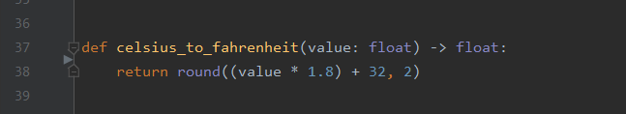
WZORY - implementacja
Celsjusze na Fahrenheity

Slide 8
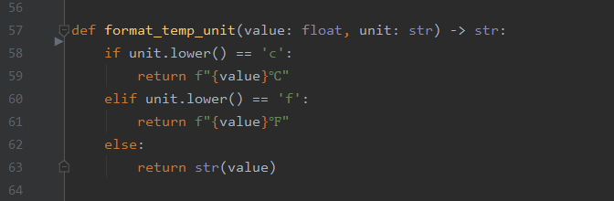
Funkcje pomocnicze

Slide 9
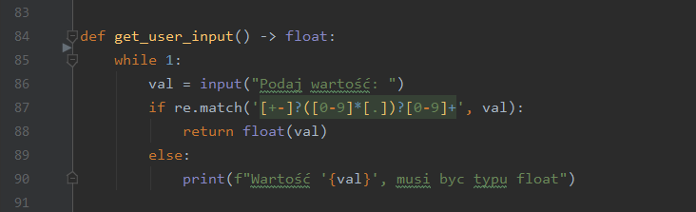
Funkcje pomocnicze

Slide 10
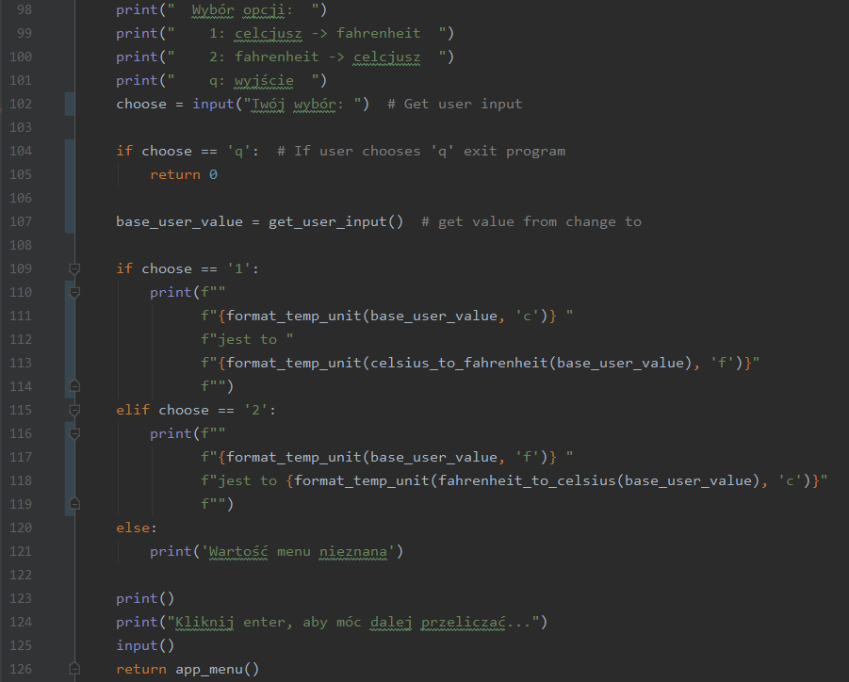
Funkcja „main()”

